Slide 1


Elhadji Abdou Aziz DIAGNE
Conception d’application pour la suivi de grossesse
MICDA

Slide 2

Sommaire
01
Contexte
07
Diagram de cas d’utilisation
02
Objectifs
08
Architecture technique
03
État des lieux
09
Estimation technique
04
Description du besoin
10
Budget prévisionnel
05
Architecture fonctionnelle
11
Analyse des risques
06
Architecture applicative
12
Conclusion et perspectives

Slide 3
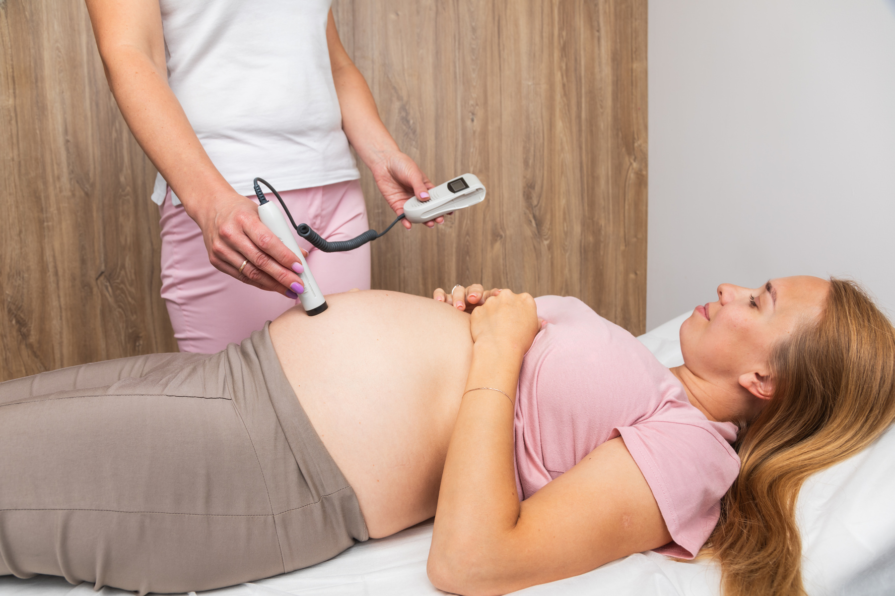

Contexte
Au Sénégal, l'accès au suivi de grossesse
reste difficile pour de nombreuses femmes, notamment dans les zones rurales et les
quartiers urbains défavorisés.
⚠️ Problèmes majeurs :
Éloignement des structures de santé
Faible alphabétisation
Langue : peu d'applications disponibles en wolof/pulaar
Connexion internet limitée
🎯 Notre solution :
Une application audio multilingue
(wolof, pulaar) adaptée au contexte local pour
un meilleur suivi de grossesse autonome
et accessible.

Slide 4


Objectifs
Objectif principal :
Créer une application web et mobile simple et multilingue pour aider les femmes enceintes à suivre leur grossesse, avec des rappels, des conseils santé et des messages vocaux.
Objectifs spécifiques :
Suivi personnalisé de grossesse (semaine par semaine)
Rappels de rendez-vous médicaux
Conseils de santé simples et contextualisés
Messages vocaux en wolof ou pulaar
Interface accessible et adaptée à des utilisatrices peu lettrées

Slide 5
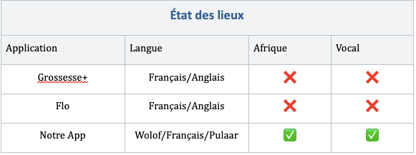
État des lieux
Créer une application web et mobile simple et multilingue pour aider les femmes enceintes à suivre leur grossesse, avec des rappels, des conseils santé et des messages vocaux.

Slide 6
Description du besoin et faisabilité
Face aux défis d'accès à l'information médicale pour les femmes enceintes peu alphabétisées au Sénégal, notamment dans les zones rurales, ce projet vise à proposer une solution numérique inclusive, multilingue et accessible, adaptée à leurs réalités linguistiques et technologiques.
Cibles
Fonctionnalités clés
Femmes enceintes
Peu ou pas alphabétisées
Wolof ou pulaar comme langue principale
Afrique de l’Ouest francophone
Calcul automatique de la semaine de grossesse via DPA
Conseils santé hebdomadaires (texte + audio)
Notifications pour les rendez-vous et suivis
Lecture vocale des messages dans la langue choisie
Fonctionnement hors ligne partiel (cache local)

Slide 7




Architecture fonctionnelle
Tableau de bord de suivi
L’architecture fonctionnelle de l’application décrit les principales fonctionnalités accessibles à l’utilisatrice.
Mon Profil (langue, prénom, DPA)
Conseils hebdomadaires
Ces fonctions sont organisées autour de la simplicité d’usage, l’accessibilité linguistique, et le respect des besoins spécifiques des femmes enceintes dans un contexte africain. L’interface est volontairement épurée, intuitive et centrée sur les usages concrets.
Mes rendez-vous (ajout/rappel)
Lecteur audio multilingue
Paramètres (langue, alertes)

Slide 8
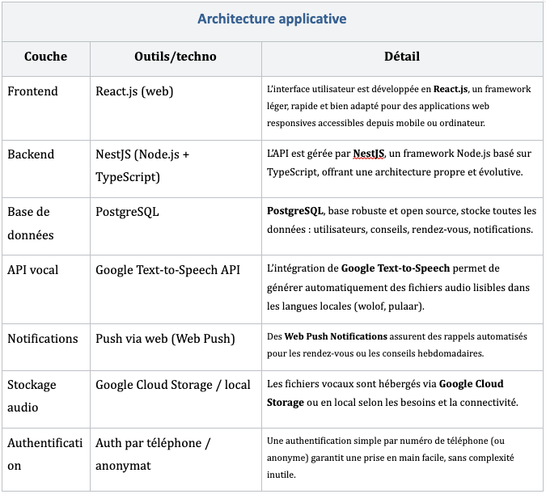

Architecture applicative
L'architecture applicative repose sur une organisation modulaire et moderne, pensée pour garantir la simplicité d'usage, la maintenabilité du code et la facilité de déploiement dans des contextes à faible connectivité.
Elle est composée de plusieurs couches clairement définies :

Slide 9
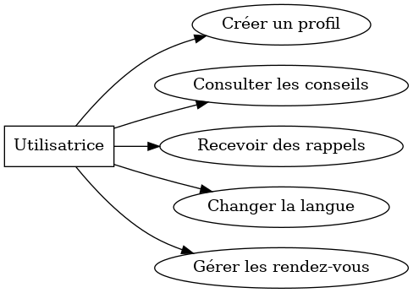
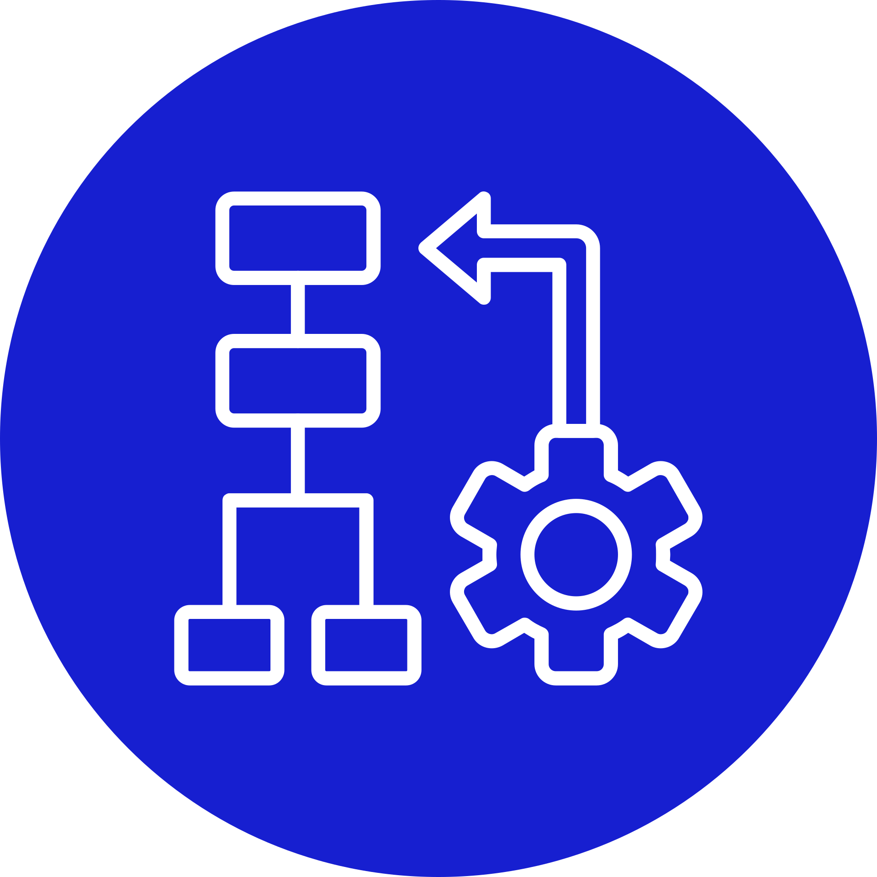
Diagramme de cas d’utilisation
Ce diagramme montre les principales actions accessibles à l’utilisatrice

Slide 10
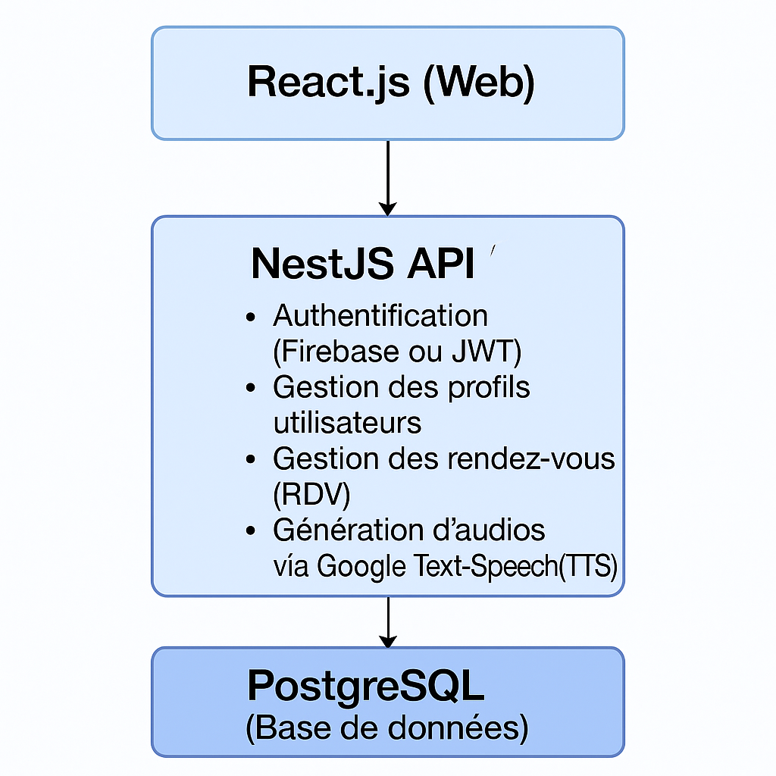
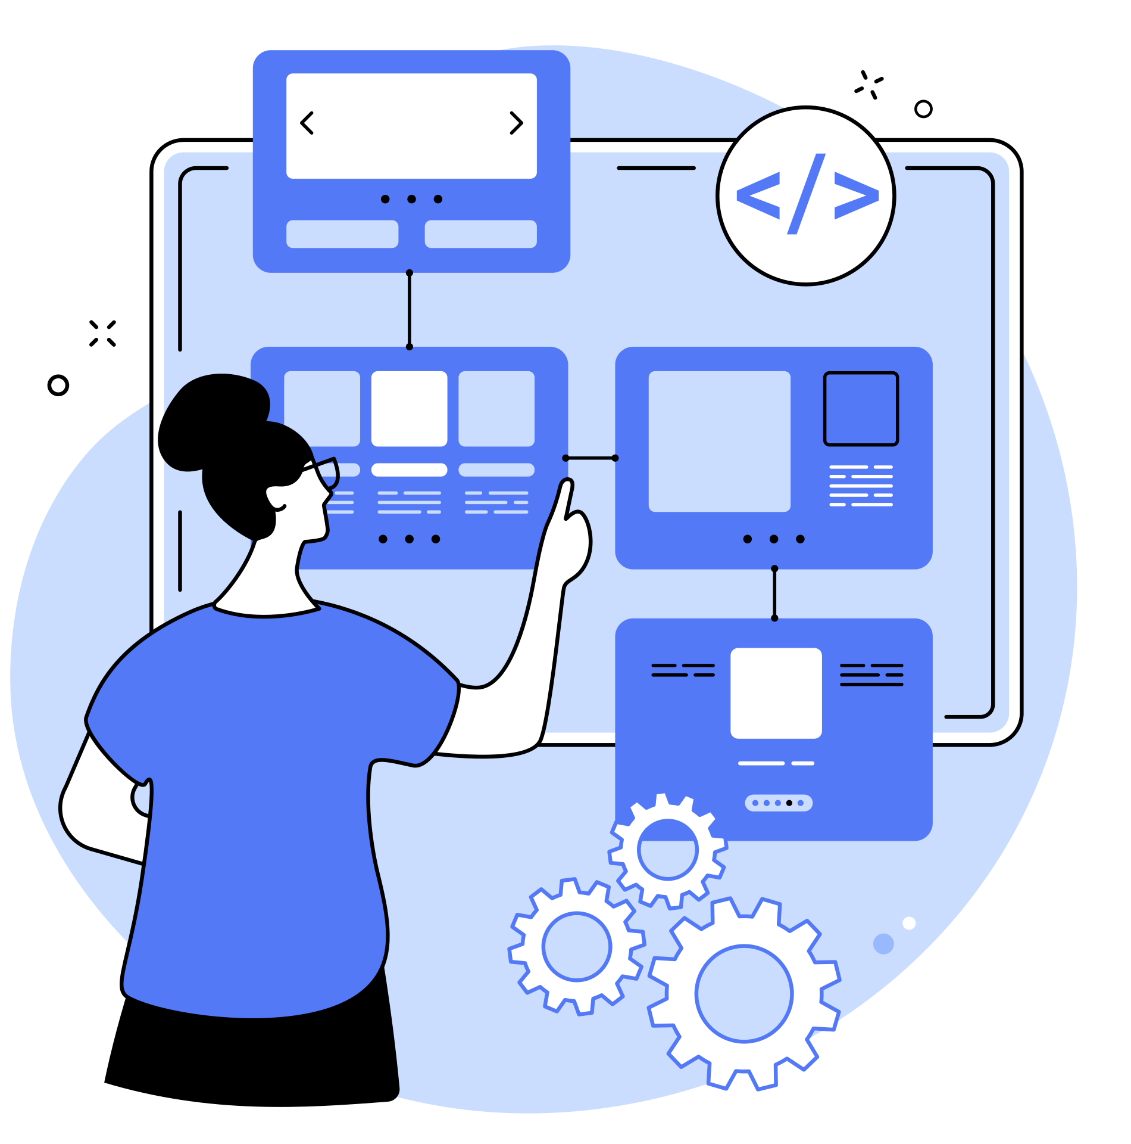
Architecture technique
L'application repose sur une architecture en couches, avec des responsabilités clairement séparées entre l’interface utilisateur, la logique métier (API), et les services de données. Elle est conçue pour être scalable, sécurisée et facilement maintenable.

Slide 11
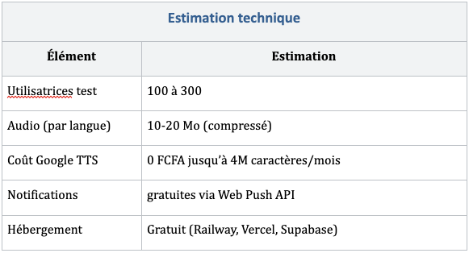

Estimation technique
L’objectif ici est d’évaluer la faisabilité pratique et économique du projet, en tenant compte des ressources disponibles, des contraintes d’hébergement, et des coûts liés aux fonctionnalités comme l’audio ou les notifications.

Slide 12
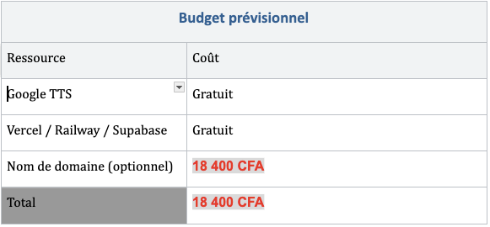

Budget prévisionnel
L’objectif du projet est de minimiser les coûts tout en garantissant un service fonctionnel et fiable. Grâce à l’utilisation de services cloud gratuits dans leurs versions de base (Vercel, Supabase, Google TTS), le budget reste très réduit.

Slide 13
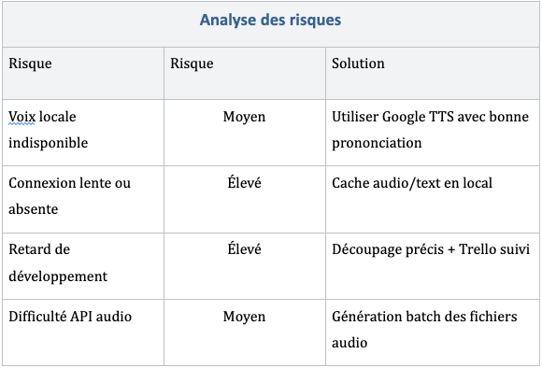

Analyse des risques
L’objectif du projet est de minimiser les coûts tout en garantissant un service fonctionnel et fiable. Grâce à l’utilisation de services cloud gratuits dans leurs versions de base (Vercel, Supabase, Google TTS), le budget reste très réduit.

Slide 14


Conclusion
Une application pensée pour les femmes enceintes peu alphabétisées, intégrant audio multilingue (wolof/pulaar), notifications et suivi personnalisé pour améliorer l'accès aux soins au Sénégal.
Perspectives
Nouvelles langues (sérère, diola…)
Version Android hors ligne
Partenariats locaux (ONG, sages-femmes)
Évaluation d’impact sur le terrain
Extensions (carnet de santé, messagerie)

Slide 15
Elhadji Abdou Aziz DIAGNE
Merci pour
votre attention
MICDA

